Slide 1






React Hooks

Slide 2
NỘI DỤNG CHÍNH
01 - Class components
02 - Function components
03 - Hooks là gì?
04 - Hooks trong React?
05 - Redux

Slide 3



CLASS COMPONENTS

Slide 4


Class components là gì?
Class components là một trong hai kiểu chính của component trong React, phối hợp với functional components. Được sử dụng rộng rãi trong phiên bản React trước khi hooks được giới thiệu và trở thành một phần quan trọng của cách xây dựng ứng dụng React.

Slide 5






CLASS COMPONENT
Tên của component phải bắt đầu bằng một chữ cái viết hoa.
Component phải bao gồm câu lệnh extends React.Component, câu lệnh này tạo ra một mối quan hệ kế thừa với React.Component và cho phép component của bạn truy cập vào các function của React.Component.
Component cũng yêu cầu một phương thức render(), phương thức này trả về HTML.

Slide 6






JSX LÀ GÌ?
STATE TRONG CLASS COMPONENT
LIFECYCLE CLASS COMPONENT
PROPS LÀ GÌ?
SỰ KHÁC NHAU GIỮA STATE VÀ PROPS

Slide 7
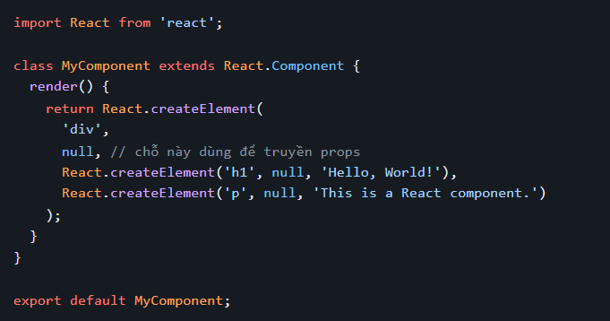
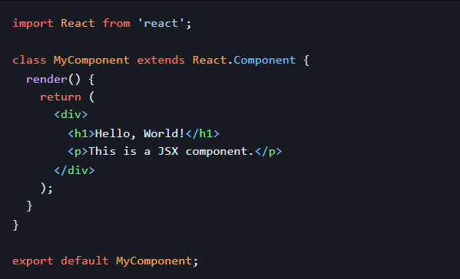
JSX
JSX (JavaScript XML) là một phần mở rộng cú pháp của JavaScript cho phép bạn viết các đoạn mã tương tự HTML trong các thành phần React. Nó là một phần không thể thiếu trong quá trình phát triển ứng dụng React, giúp tạo ra các thành phần UI động và dễ đọc, định nghĩa props và truyền dữ liệu giữa các thành phần một cách dễ dàng.
React thuần
JSX

Slide 8
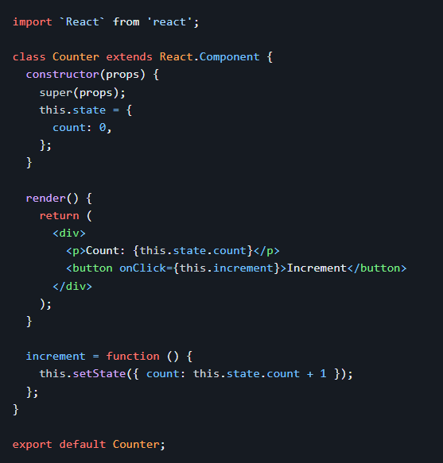
STATE TRONG CLASSCOMPONENTS?
Trong React, State là một khái niệm quan trọng trong việc quản lý trạng thái của một component.
State đại diện cho các dữ liệu có thể thay đổi trong component và ảnh hưởng đến việc hiển thị và hoạt động của component đó.
Để thao tác với state, chúng ta cần quan tâm tới:
this.state: thuộc tính dùng để lưu trữ các state.
this.setState(): phương thức dùng để gán lại state.

Slide 9
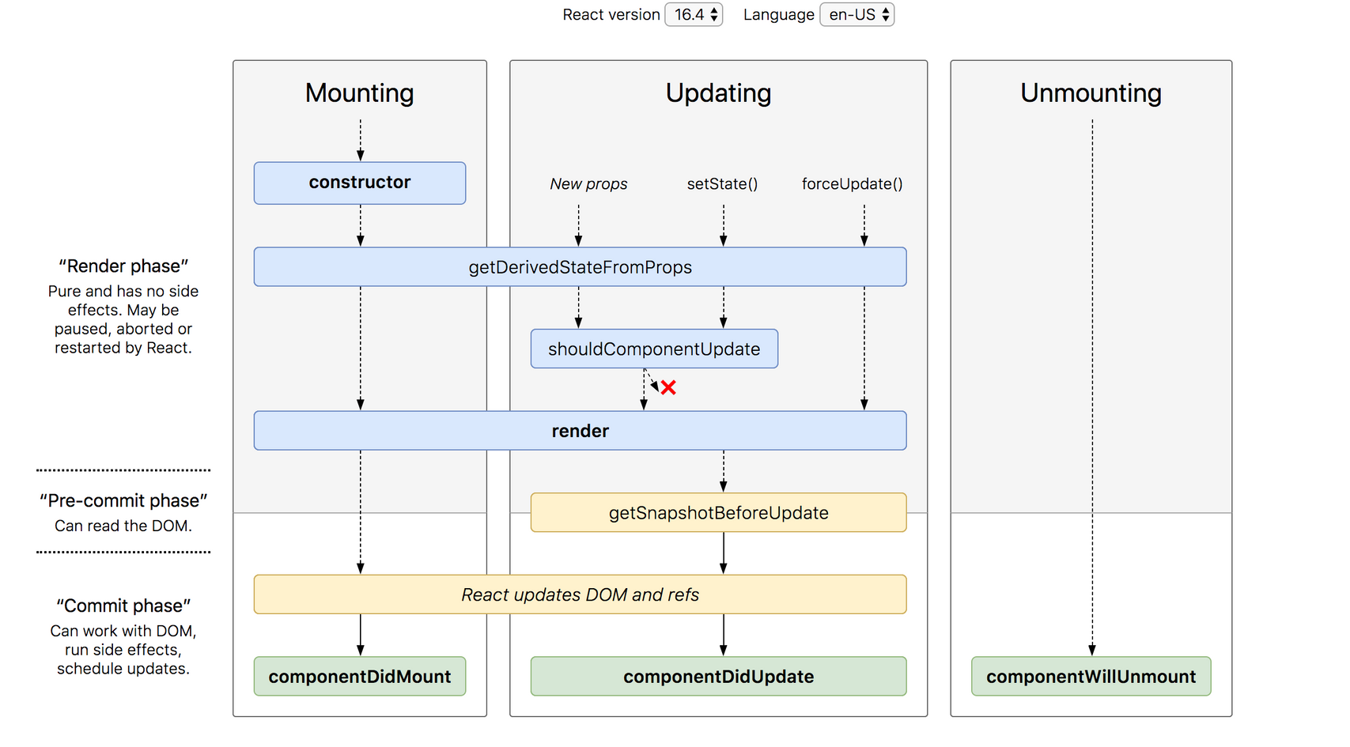
LIFECYCLE

Slide 10

LIFECYCLE
01
02
03
Mounting
Updating
Unmounting

Slide 11
CONSTRUCTOR()
Đây là phương thức khởi tạo của một component. Nó được gọi đầu tiên khi component được tạo ra. Trong phương thức này, bạn có thể khởi tạo state và gán các giá trị ban đầu cho các biến.
Mounting: là quá trình khi một component được khởi tạo và được chèn vào DOM (cây phần tử HTML) lần đầu tiên.
STATIC GETDERIVEDSTATEFROMPROPS()
Phương thức này được gọi sau constructor và trước render. Nó cho phép bạn cập nhật state của component dựa trên props mới được nhận. Tuy nhiên, trong hầu hết các trường hợp, việc sử dụng phương thức này không cần thiết.
RENDER()
Quá trình này sẽ kích hoạt các phương thức:
Phương thức này trả về JSX (React elements) để hiển thị nội dung của component. Đây là bước quan trọng trong quá trình mounting và được gọi sau phương thức getDerivedStateFromProps().
ENHCOMPONENTDIDMOUNT()
Phương thức này được gọi ngay sau khi component đã được chèn vào DOM. Trong phương thức này, bạn có thể gọi các API bên ngoài, khởi tạo các biến, thiết lập các sự kiện (event listeners), hoặc thực hiện bất kỳ tác vụ khởi tạo nào cần thiết. Đây là nơi thích hợp để bắt đầu các hoạt động không đồng bộ như gọi API từ máy chủ.

Slide 12
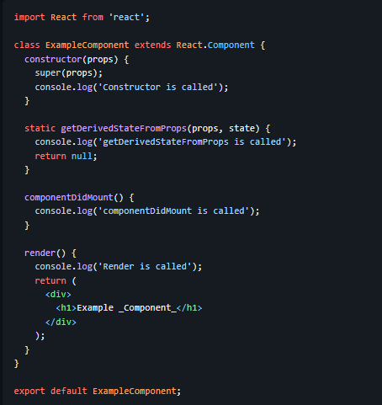
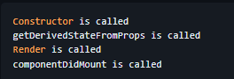
DEMO MOUNTING
OUT PUT:

Slide 13
STATIC GETDERIVEDSTATEFROMPROPS()
Updating: là quá trình khi một component được cập nhật để hiển thị thông tin mới (thay đổi state hoặc props).
Quá trình updating xảy ra khi có sự thay đổi trong state hoặc props của component và dẫn đến việc re-render component đó trên trang web.
Quá trình này sẽ kích hoạt các phương thức:
SHOULDCOMPONENTUPDATE(NEXTPROPS, NEXTSTATE)
RENDER()
GETSNAPSHOTBEFOREUPDATE(PREVPROPS, PREVSTATE)
COMPONENTDIDUPDATE(PREVPROPS, PREVSTATE, SNAPSHOT)

Slide 14
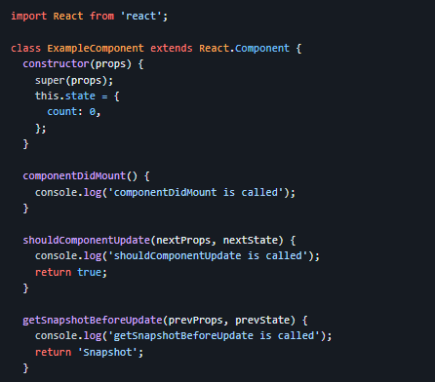
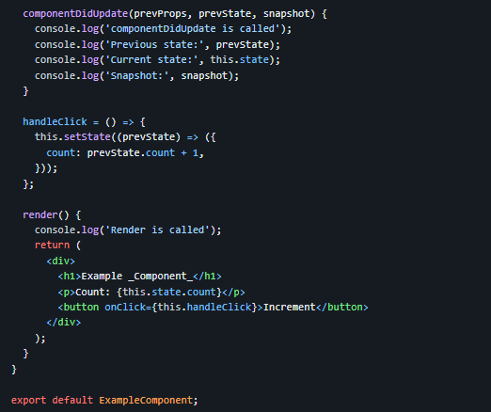
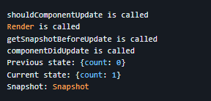
DEMO UPDATING

Slide 15
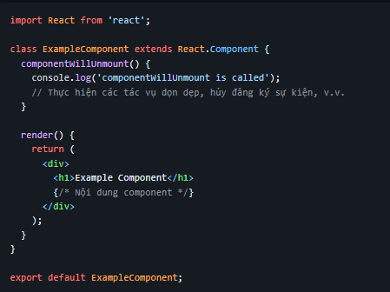
Unmounting: là quá trình khi một component bị gỡ bỏ khỏi cây component và không còn tồn tại trong giao diện người dùng.
Quá trình Unmounting xảy ra khi một component được gỡ bỏ hoặc thay thế bằng một component khác hoặc khi component cha của nó bị gỡ bỏ.
Quá trình này sẽ gọi phương thức:
COMPONENTWILLUNMOUNT()
Phương thức này được gọi trước khi component bị gỡ bỏ hoặc unmounted. Trong phương thức này, bạn có thể thực hiện các tác vụ dọn dẹp, hủy đăng ký sự kiện, huỷ bỏ kết nối mạng, hoặc giải phóng bất kỳ tài nguyên nào mà component đã sử dụng.

Slide 16
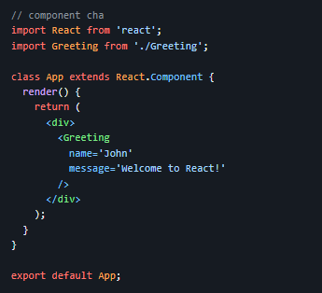

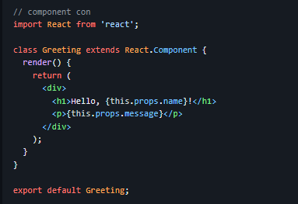
PROPS
Trong ReactJS, props (viết tắt của "properties") là một cách để truyền dữ liệu từ component cha xuống component con. Props được sử dụng để truyền các giá trị tùy chỉnh, thuộc tính và hành vi từ một component cha cho một component con.
Component Greeting nhận hai props là name và message. Trong phần render, giá trị của props được truyền vào được sử dụng bằng cách sử dụng cú pháp {this.props.name} và {this.props.message}

Slide 17
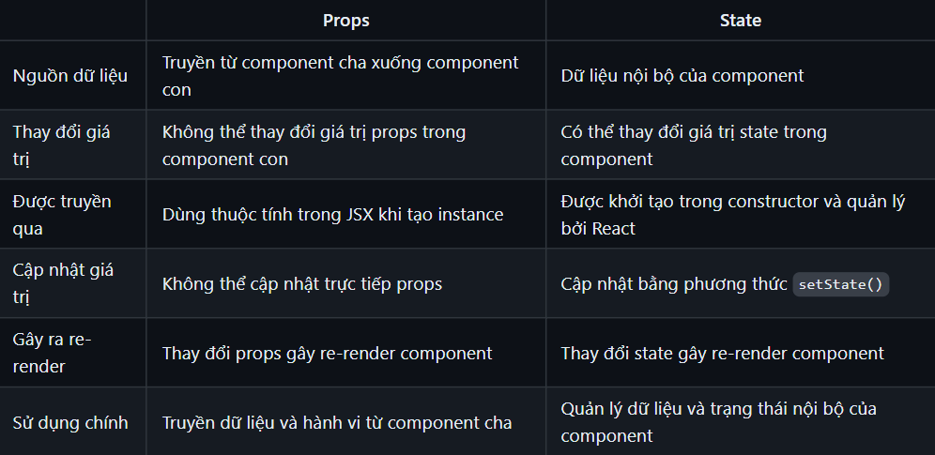
SỰ KHÁC NHAU GIỮA STATE VÀ PROPS

Slide 18
FUNCTION COMPONENTS

Slide 19
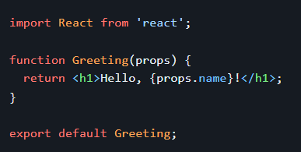
FUNCTION COMPONENTS
Function component là một loại thành phần trong React được viết dưới dạng một hàm JavaScript. Đây là một cách phổ biến để tạo các thành phần trong React.
Nó được định nghĩa bằng cách sử dụng một hàm JavaScript, và hàm này trả về một phần tử React hoặc một cây phần tử React.
Hàm này có thể nhận vào một đối số (thường được gọi là props) để truyền dữ liệu và cấu hình cho thành phần.

Slide 20




MỘT SỐ ĐẶC ĐIỂM NỔI BẬT TRONG FUNCTION COMPONENT:
Hàm render(): Trong một function component, hàm render không cần được khai báo một cách rõ ràng như trong class component. Thay vào đó, function component trực tiếp trả về phần tử React hoặc cây phần tử React từ hàm chính của nó.
01
Không có State: Trong quá khứ, function component không có khả năng lưu trữ trạng thái nội bộ (state). Tuy nhiên, kể từ phiên bản React 16.8, React đã giới thiệu React Hooks, cho phép chúng ta sử dụng state và các tính năng khác của React trong function component bằng cách sử dụng hook như useState, useContext,...
02

Slide 21
MỘT SỐ ĐẶC ĐIỂM NỔI BẬT TRONG FUNCTION COMPONENT:
Không có Lifecycle Methods: Function component không có các phương thức lifecycle như componentDidMount(), componentDidUpdate(), componentWillUnmount(),... Thay vào đó, chúng ta có thể sử dụng hook useEffect để thực hiện các tác vụ tương đương với lifecycle trong function component.
03
04
Tính Dễ Đọc và Đơn Giản: Function component thường có cú pháp ngắn gọn hơn so với class component. Việc sử dụng function component giúp mã nguồn dễ đọc và dễ hiểu hơn.
Tương Thích Với React Hooks: Function component là cách chính thức để sử dụng React Hooks. Hooks chỉ có thể được sử dụng trong function component, không thể sử dụng trong class component.
05

Slide 22
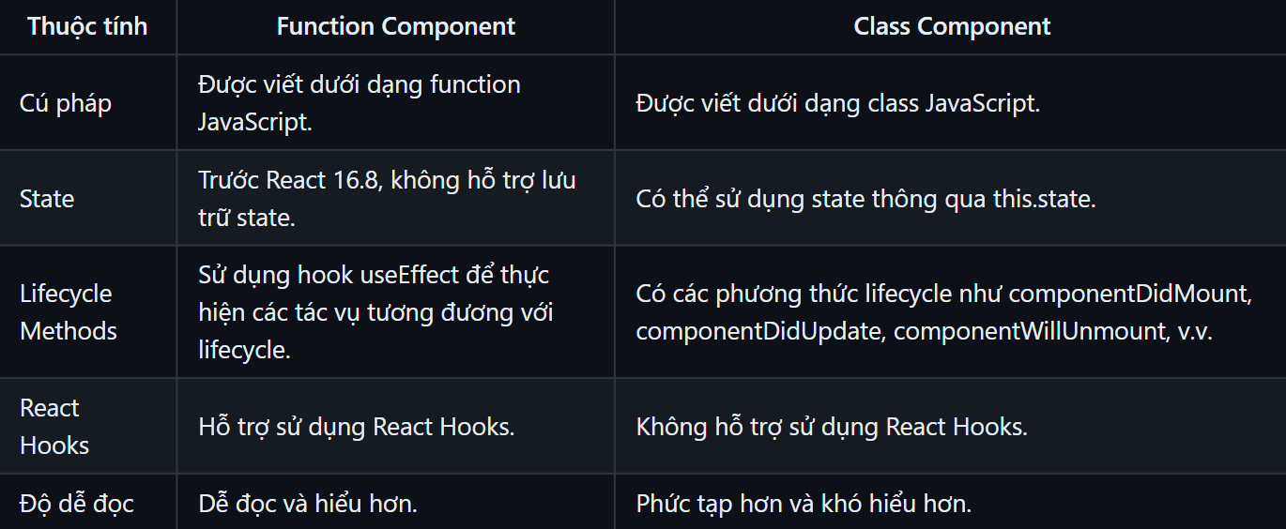

SỰ KHÁC NHAU GIỮA FUNCTION COMPONENT VÀ CLASS COMPONENT

Slide 23


HOOKS LÀ GÌ ?
Hooks là một tập hợp các function đặc biệt cho phép bạn sử dụng các tính năng của React trong các functional components (từ phiên bản React 16.8) thay vì chỉ sử dụng các thành phần dựa class components.

Slide 24
HOOKS TRONG REACT?

Slide 25
MỘT SỐ LƯU Ý KHI SỬ DỤNG HOOK:
01
02
03
Không thay đổi giá trị trực tiếp của state: Khi làm việc với state, không nên thay đổi giá trị state trực tiếp. Thay vào đó, hãy sử dụng các hàm setState hoặc các hàm reducer để thay đổi giá trị state một cách an toàn.
Chỉ sử dụng hooks trong các functional component.
Hooks phải được sử dụng trên cùng mức của component: Bạn không thể sử dụng hooks bên trong các điều kiện (if statements) hoặc vòng lặp (loops). Hooks phải được sử dụng ở cùng mức của component trong mỗi lần render (không dùng hook lồng bên trong hook).

Slide 26
MỘT SỐ HOOKS PHỔ BIẾN TRONG REACT
useState
useReducer
useEffect
useContext
useRef
useCallback
useMemo
custom hooks

Slide 27
USESTATE HOOK?
Là một hook cho phép bạn sử dụng state trong function component.
01
Cú pháp sử dụng:
const [state, setState] = useState(initial);
02

Slide 28
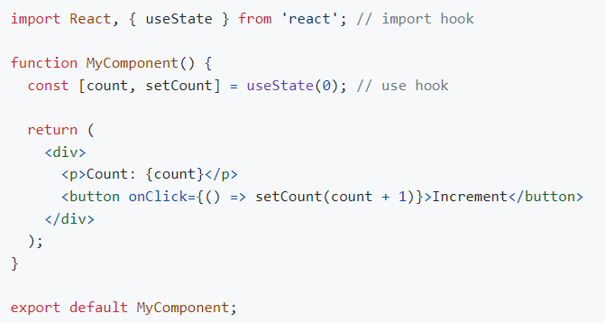
Trong ví dụ trên, chúng ta sử dụng useState để tạo một state count và một hàm setCount để cập nhật giá trị của state đó. Ban đầu, giá trị khởi tạo của count là 0.

Slide 29
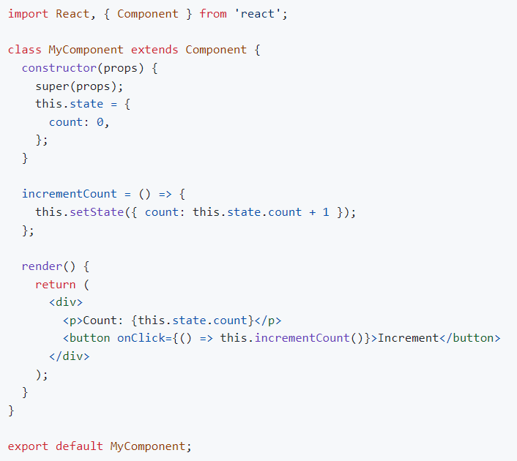
Dưới đây là đoạn code tương tự nhưng khi code bằng Class components:

Slide 30
Lưu ý:
Khi hàm set trong useState được gọi, quá trình re-render của React sẽ chạy.
Nếu gán giá trị trực tiếp vào biến state mà không sử dụng hàm set để cập nhật giá trị, React sẽ không nhận biết được sự thay đổi và không thể render lại quá trình. Điều này có nghĩa là giao diện người dùng sẽ không được cập nhật và không hiển thị giá trị mới của state.

Slide 31
Ưu điểm:
01
02
03
04
Dễ sử dụng: useState là một hook đơn giản và dễ hiểu.
Tích hợp trong React: useState là một phần của React và được cung cấp sẵn. Không cần cài đặt thêm gì.
Tính linh hoạt: useState cho phép bạn lưu trữ và cập nhật các giá trị state bất kỳ kiểu dữ liệu nào, bao gồm cả các đối tượng và mảng.
Tự động gộp các cập nhật: Khi bạn cập nhật một giá trị state bằng useState, React sẽ tự động gộp các cập nhật liên tiếp vào một lần render, giúp tối ưu hiệu suất.

Slide 32
Nhược điểm:
01
02
Khó khăn trong quản lý state phức tạp: Khi ứng dụng có nhiều state hoặc state có quan hệ phức tạp, việc quản lý và cập nhật chúng chỉ bằng useState có thể trở nên khó khăn và dễ gây lẫn lộn.
Không hỗ trợ tách biệt logic: useState chỉ lưu trữ và cập nhật trạng thái cục bộ của một component. Nếu bạn cần chia sẻ trạng thái giữa các component hoặc xử lý logic phức tạp, useState không cung cấp cách tiếp cận tốt.

Slide 33
Khi nào nên sử dụng useState:
useState nên được sử dụng trong các trường hợp đơn giản và khi bạn chỉ cần quản lý một số lượng nhỏ các trạng thái cục bộ trong một component. Đây là một số trường hợp phổ biến khi nên sử dụng useState:
01
02
03
04
Quản lý trạng thái UI như toggle, đếm, hiển thị/collapse, v.v.
Lưu trữ giá trị của các input form.
Quản lý trạng thái của các component đơn giản không có nhiều logic phức tạp.
Lưu trữ các giá trị tạm thời trong quá trình thực hiện một tác vụ như tải dữ liệu từ API.

Slide 34
USEREDUCER HOOK?
Là một hook cho phép bạn quản lý state của một component sử dụng cơ chế reducer, tương tự như trong Redux. Nó cung cấp một cách linh hoạt hơn để xử lý các trạng thái phức tạp và các hành động liên quan đến state.
useReducer nhận vào hai tham số: reducer function và giá trị khởi tạo của state. Reducer function là một hàm nhận vào hai tham số: state hiện tại và action, và trả về state mới. Nó xác định cách state sẽ thay đổi dựa trên action được gửi vào.
Cú pháp sử dụng:
const [state, dispatch] = useReducer(reducer_function, initial);

Slide 35
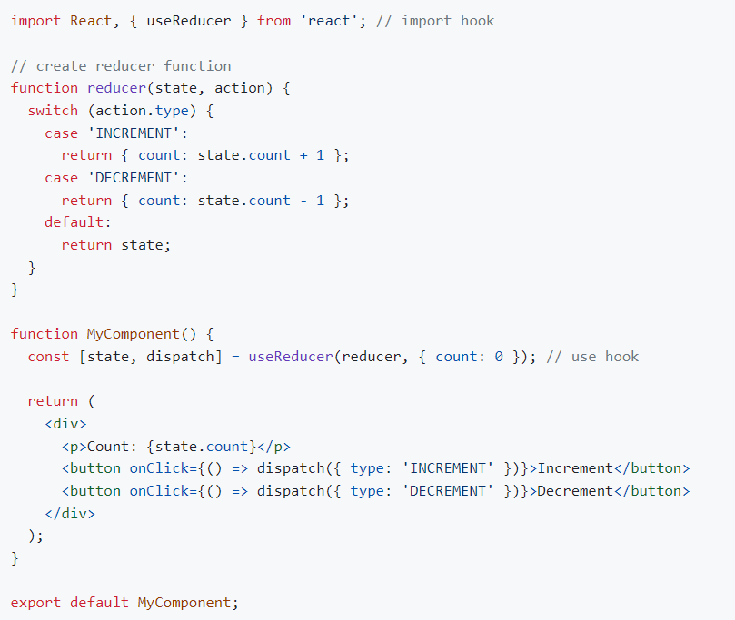

Slide 36
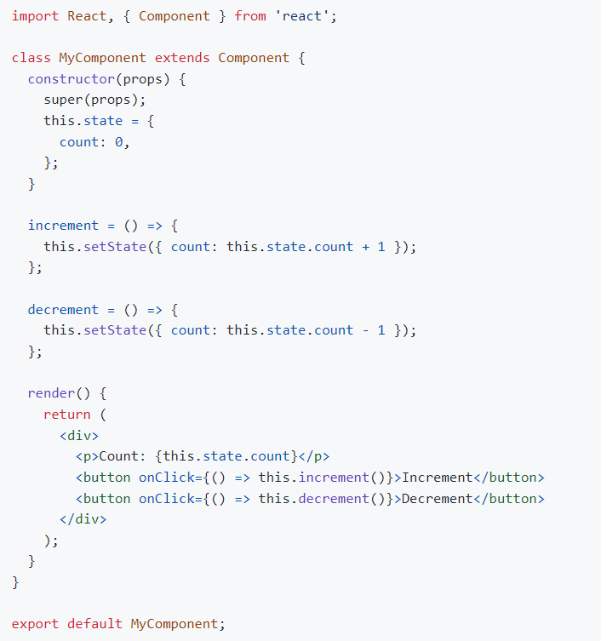
Dưới đây là đoạn code tương tự nhưng khi code bằng Class components:

Slide 37
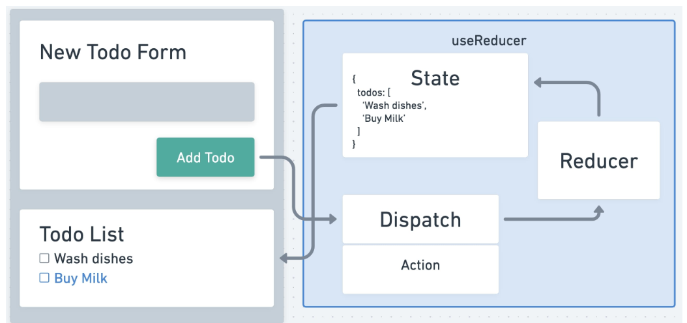
Sơ đồ hoạt động:

Slide 38
Ưu điểm:
01
02
03
Quản lý trạng thái phức tạp hơn: useReducer cho phép bạn quản lý trạng thái phức tạp hơn so với useState. Bạn có thể xử lý logic phức tạp và tách biệt các trạng thái thành các phần riêng biệt.
Tách biệt logic và trạng thái: useReducer cho phép bạn tách biệt logic xử lý và trạng thái. Bạn có thể định nghĩa reducer function để xử lý các hành động và cập nhật trạng thái dựa trên các hành động đó.
Tiện lợi trong quản lý trạng thái phức tạp: Khi ứng dụng có nhiều trạng thái phức tạp và các hành động có liên kết với nhau, useReducer giúp quản lý trạng thái một cách dễ dàng và tránh lỗi phức tạp trong việc cập nhật trạng thái.

Slide 39
Nhược điểm:
01
Cú pháp phức tạp hơn: useReducer có cú pháp và cách sử dụng phức tạp hơn so với useState. Bạn cần định nghĩa reducer function và quy ước hành động (action convention) riêng.

Slide 40
Khi nào nên sử dụng useReducer:
Quản lý trạng thái phức tạp: Khi trạng thái của bạn có cấu trúc phức tạp, các trạng thái có quan hệ và logic xử lý phức tạp, useReducer giúp quản lý và cập nhật trạng thái một cách dễ dàng và rõ ràng hơn.
Tách biệt logic xử lý và trạng thái: Khi bạn muốn tách biệt logic xử lý và trạng thái, useReducer giúp bạn định nghĩa reducer function để xử lý các hành động và cập nhật trạng thái dựa trên các hành động đó.

Slide 41
USEEFFECT HOOK?
Là một trong những hooks quan trọng nhất và được sử dụng rộng rãi. Nó cho phép bạn thực hiện các side effect trong các component functional. Side effect có thể là các tác vụ như gọi API, đăng ký và hủy đăng ký các sự kiện, thao tác với DOM, và nhiều tác vụ khác.
useEffect được sử dụng để thay thế các lifecycle methods trong các component class như componentDidMount(), componentDidUpdate(), và componentWillUnmount().

Slide 42
Một số cách sử dụng useEffect:
useEffect không có dependencies
useEffect với dependencies rỗng:
useEffect với dependencies:

Slide 43
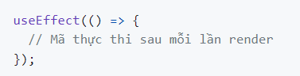
useEffect không có dependencies
Khi không cung cấp dependencies, useEffect sẽ gọi lại sau mỗi lần re-render, bao gồm cả lần render đầu tiên.

Slide 44
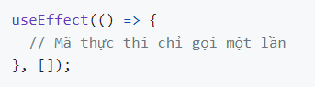
useEffect với dependencies rỗng
Khi dependencies được truyền vào là một mảng rỗng [], useEffect chỉ gọi một lần sau khi component được render lần đầu tiên (tương đương với componentDidMount() trong class component).

Slide 45
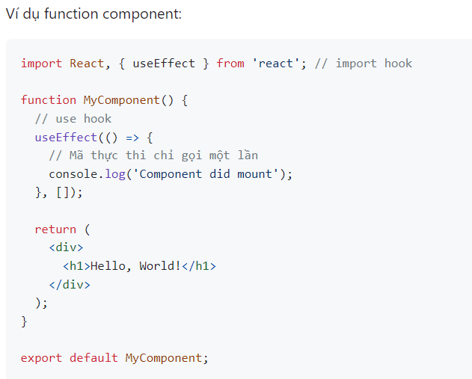

Slide 46
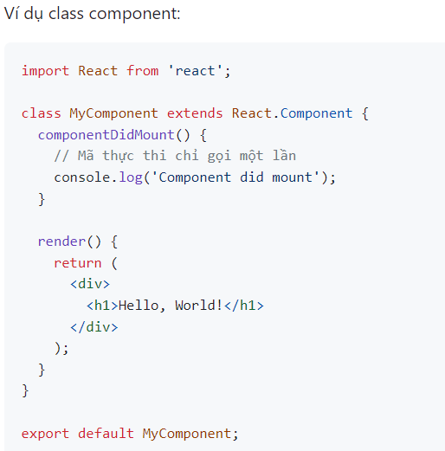

Slide 47
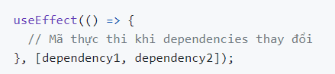
useEffect với dependencies:
Khi dependencies được cung cấp, useEffect sẽ gọi lại khi một hoặc nhiều dependencies thay đổi. Điều này thường được sử dụng để theo dõi và xử lý các thay đổi trong các biến hoặc props.

Slide 48
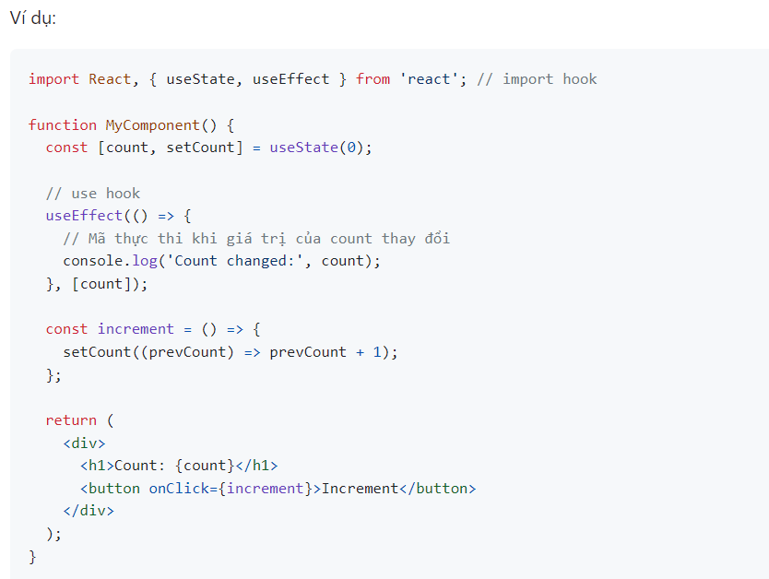

Slide 49
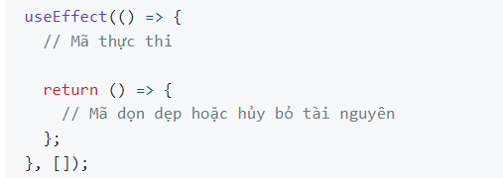
useEffect trả về một hàm cleanup
Bạn có thể trả về một hàm từ useEffect để thực hiện các tác vụ dọn dẹp hoặc hủy bỏ các tài nguyên đã được tạo trong useEffect. Hàm cleanup sẽ được gọi trước khi component bị unmount hoặc trước khi useEffect gọi lại (tương đương với componentWillUnmount() trong class component)

Slide 50
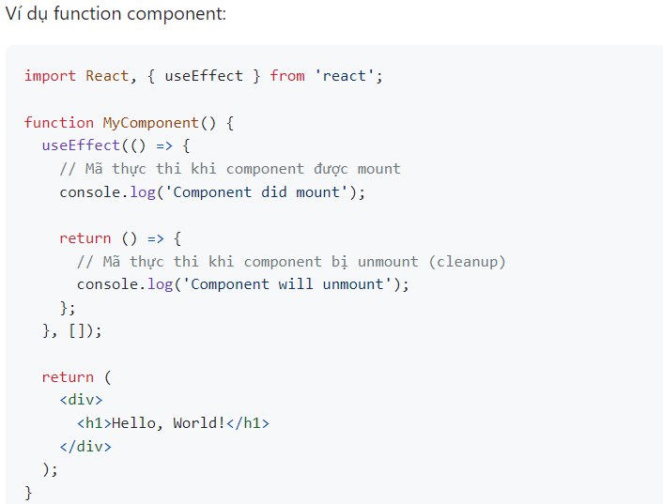

Slide 51
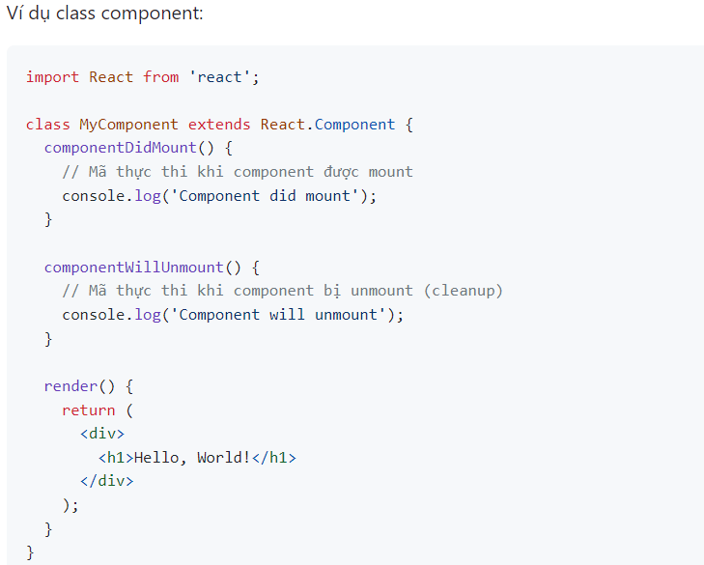

Slide 52
Ưu điểm:
Quản lý tác động phụ: useEffect cho phép bạn quản lý các tác động phụ (side effects) trong functional components. Bạn có thể thực hiện các hành động như gọi API, thay đổi DOM, đăng ký và hủy đăng ký sự kiện, v.v.
Linh hoạt và tiện lợi: useEffect được sử dụng rộng rãi và cung cấp một cách tiện lợi để thực hiện các tác động phụ. Bạn có thể định nghĩa hiệu ứng phụ trong một hàm callback và kích hoạt nó dựa trên các điều kiện và sự thay đổi của các giá trị dependencies.
Giảm sự phức tạp của lifecycle: useEffect giúp giảm sự phức tạp của lifecycle trong React. Bạn có thể gom nhóm các tác động phụ liên quan vào một cú pháp duy nhất và không cần phải quan tâm đến việc đặt mã trong các lifecycle method riêng biệt.

Slide 53
Nhược điểm:
Khả năng gây hiệu năng kém: Nếu không được sử dụng đúng cách, useEffect có thể gây ra các tác động phụ không cần thiết và làm giảm hiệu suất của ứng dụng. Việc sử dụng quá nhiều useEffect hoặc không quản lý dependencies một cách chính xác có thể dẫn đến việc thực hiện lại các tác động phụ không cần thiết.
Khó khăn trong việc quản lý dependencies: useEffect yêu cầu bạn chỉ định các giá trị dependencies để xác định khi nào hiệu ứng phụ nên được kích hoạt lại. Điều này có thể trở nên phức tạp khi có nhiều dependencies hoặc dependencies có quan hệ phức tạp.

Slide 54
Khi nào nên sử dụng:
Thực hiện các tác động phụ: Khi bạn cần thực hiện các tác động phụ như gọi API, thay đổi DOM, đăng ký sự kiện, v.v., useEffect là công cụ phổ biến và phù hợp
Quản lý lifecycle: Khi bạn muốn quản lý các mốc thời gian và tuần tự của lifecycle trong React, useEffect giúp bạn gom nhóm các tác động phụ liên quan và giảm sự phức tạp của lifecycle methods.
Điều kiện hoặc dependencies thay đổi: Khi bạn muốn kích hoạt hiệu ứng phụ dựa trên sự thay đổi của các giá trị dependencies như props hoặc state, useEffect cho phép bạn định nghĩa điều kiện và tái kích hoạt hiệu ứng phụ khi cần thiết.
Tương tác với các thư viện và API bên ngoài: Khi bạn cần tương tác với các thư viện hoặc API bên ngoài như Redux, Axios

Slide 55
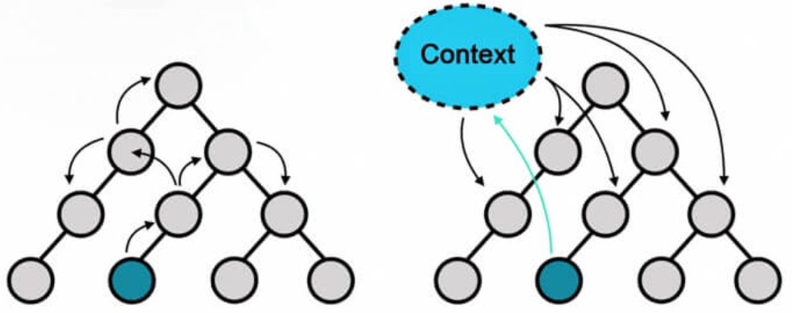
USECONTEXT HOOK?
Là một hook được cung cấp bởi React để truy cập vào giá trị của một Context. Context là một cơ chế trong React cho phép truyền dữ liệu xuống các component con mà không cần thông qua các component trung gian.
useContext cho phép bạn truy cập vào giá trị của một Context bên trong một functional component. Nó nhận một Context object (tạo bởi React.createContext) và trả về giá trị hiện tại của Context đó.

Slide 56
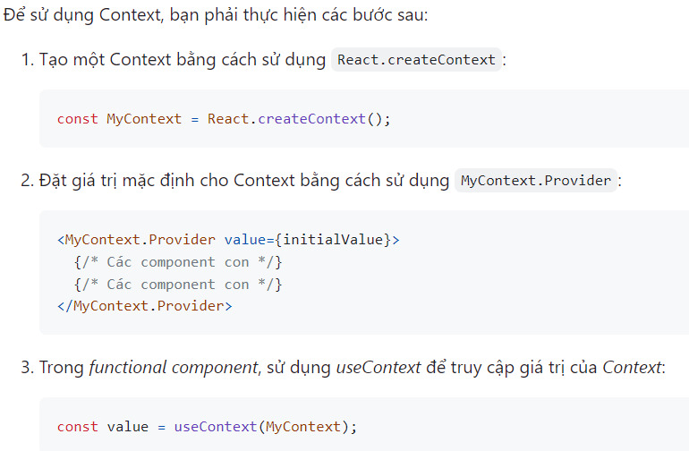

Slide 57
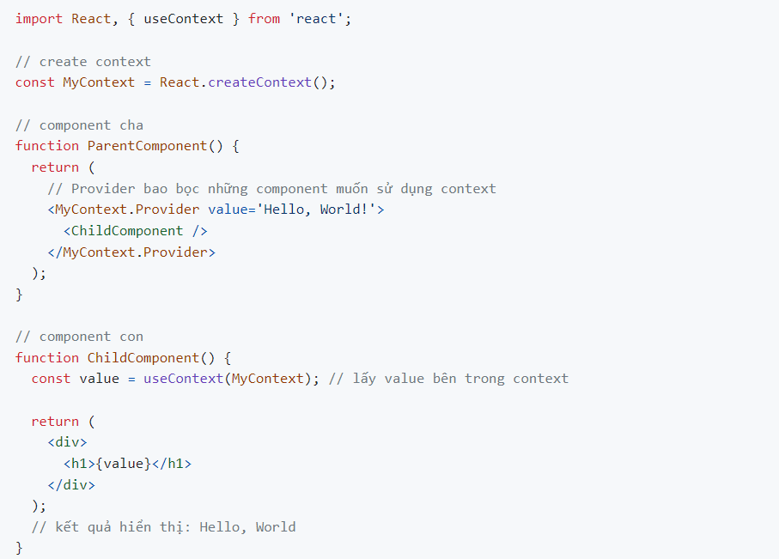

Slide 58
Context Provider là gì?
Context Provider là một thành phần trong React được cung cấp bởi API Context của React. Nó có nhiệm vụ cung cấp dữ liệu cho các thành phần con trong cây component thông qua Context.
Khi bạn tạo một Context bằng cách sử dụng createContext() trong React, bạn cũng sẽ nhận được một Context Provider tương ứng. Context Provider là một thành phần React được sử dụng để bao bọc các thành phần con mà bạn muốn chia sẻ dữ liệu.
Context Provider cung cấp một prop gọi là value, trong đó bạn có thể đặt giá trị dữ liệu mà bạn muốn chia sẻ với các thành phần con. Khi giá trị này thay đổi, React sẽ tự động cập nhật lại các thành phần con bên trong Provider.

Slide 59
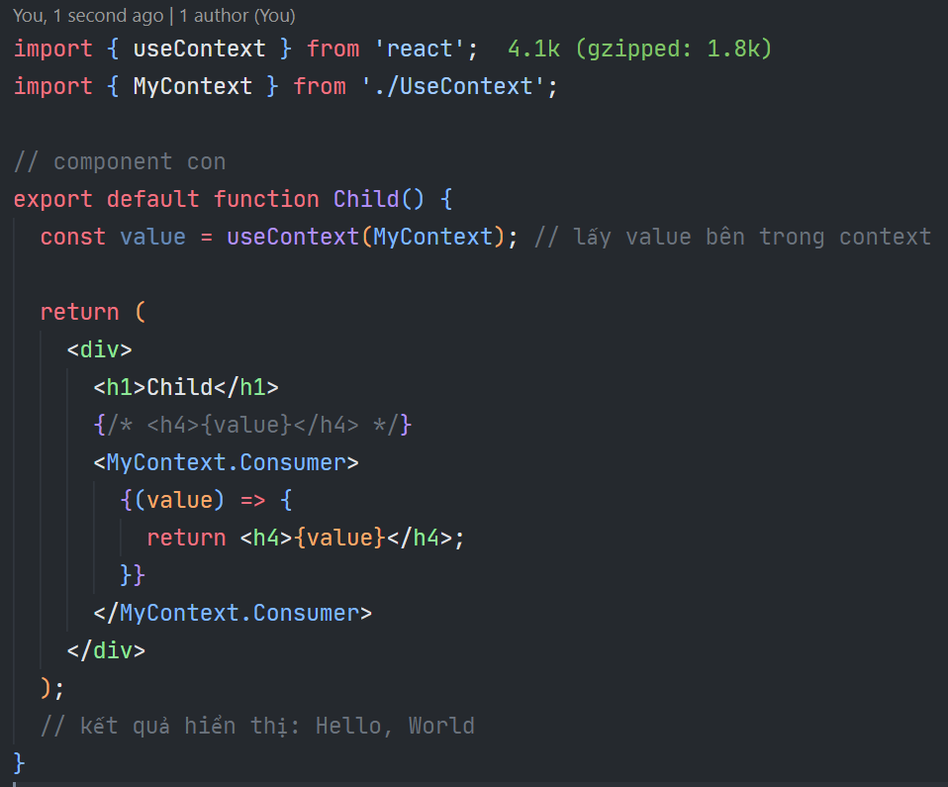
Context Consumer là gì?
là thành phần tiêu thụ dữ liệu context được cung cấp bởi Context Provider. Nó là nơi mà các thành phần con có thể truy cập và sử dụng dữ liệu context.

Slide 60
Ưu điểm:
Chia sẻ dữ liệu dễ dàng: useContext cung cấp một cách dễ dàng để chia sẻ dữ liệu giữa các component con trong cây component mà không cần truyền props qua nhiều cấp.
Giảm bớt cấu trúc cây component: Bằng cách sử dụng useContext, bạn có thể tránh việc truyền props qua nhiều component con trung gian, giúp giảm bớt cấu trúc cây component và làm cho mã nguồn dễ đọc hơn.
Tiết kiệm thời gian viết code: Sử dụng useContext giúp bạn truy cập trực tiếp vào dữ liệu chia sẻ mà không cần phải viết các component truyền dữ liệu qua props.
Linh hoạt và tái sử dụng: useContext cho phép bạn tái sử dụng logic và dữ liệu chia sẻ trong các component khác nhau mà không cần phải viết lại mã logic.

Slide 61
Nhược điểm:
Khó tái cấu trúc: Khi sử dụng useContext, việc tái cấu trúc và di chuyển component trong cây component có thể trở nên phức tạp hơn, vì các component có thể phụ thuộc vào dữ liệu chia sẻ thông qua context.
Khả năng gây rối và khó debug: Khi sử dụng useContext để chia sẻ dữ liệu, việc theo dõi và debug các thay đổi dữ liệu và cập nhật trong cây component có thể trở nên phức tạp hơn so với truyền props truyền thống.

Slide 62
Khi nào nên sử dụng:
Chia sẻ dữ liệu chung: Khi bạn cần chia sẻ dữ liệu giữa các component con trong cây component, như dữ liệu đăng nhập, theme, ngôn ngữ, useContext là một giải pháp tiện lợi.
Tránh truyền props qua nhiều cấp: Khi cây component phức tạp và việc truyền props qua nhiều cấp trở nên rườm rà, useContext giúp giảm bớt sự phức tạp và làm cho mã nguồn dễ đọc hơn.
Tái sử dụng logic và dữ liệu: Khi bạn muốn tái sử dụng logic và dữ liệu chia sẻ trong các component khác nhau, useContext là một cách tiện lợi để truy cập dữ liệu từ context mà không cần phải viết lại mã logic.
Quản lý trạng thái ứng dụng đơn giản: Khi trạng thái ứng dụng không quá phức tạp và không đòi hỏi các logic xử lý phức tạp, useContext có thể là một cách đơn giản và tiện lợi để quản lý trạng thái và cung cấp dữ liệu cho các component con.

Slide 63
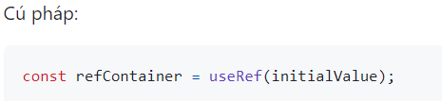
USEREF HOOK?
useRef được sử dụng để tạo một tham chiếu (reference) không bị ảnh hưởng bởi việc tái render của component. Nó cung cấp một cách để truy cập và thay đổi các phần tử DOM hoặc giá trị khác trong component mà không gây ra việc render lại component đó.
Khi bạn sử dụng useRef, bạn có thể tạo một biến tham chiếu và gán nó cho một phần tử DOM hoặc một giá trị bất kỳ. Biến tham chiếu này sẽ duy trì giá trị của nó qua các lần render và không làm cho component được render lại khi giá trị tham chiếu thay đổi.

Slide 64
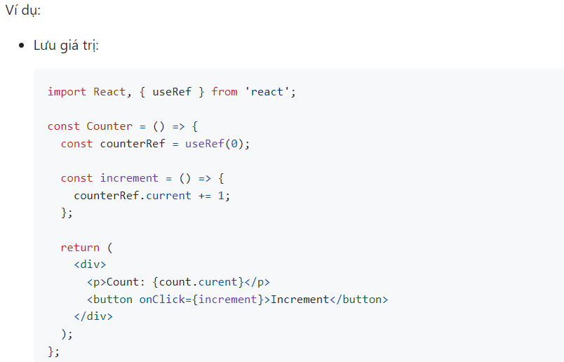

Slide 65
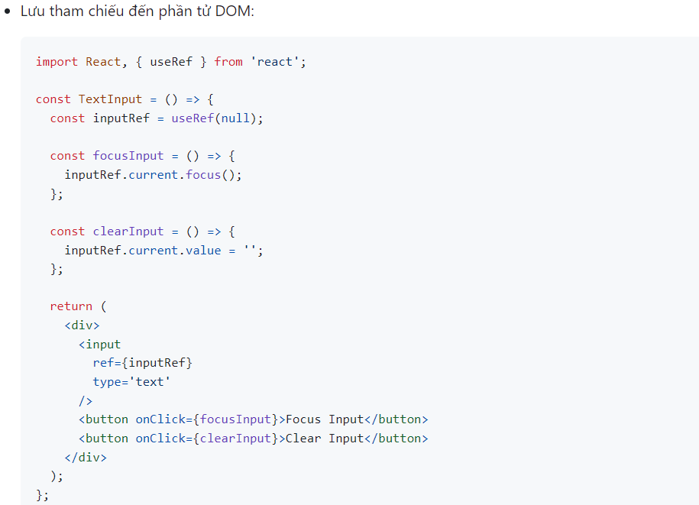

Slide 66
Ưu điểm:
Lưu trữ giá trị và tham chiếu không gây render lại: useRef cho phép lưu trữ tham chiếu mà không gây ra việc render lại component. Giá trị của useRef có thể thay đổi mà không làm cho component được render lại.
Truy cập phần tử DOM và các thuộc tính của nó: Bằng cách gán useRef cho thuộc tính ref của phần tử DOM, bạn có thể truy cập và thao tác với phần tử DOM một cách dễ dàng, chẳng hạn như đặt trỏ chuột vào một ô input hoặc thay đổi giá trị của nó.
Dữ liệu tồn tại qua các lần render: Giá trị của useRef tồn tại qua các lần render của component. Điều này hữu ích khi bạn muốn lưu trữ dữ liệu mà không bị ảnh hưởng bởi việc render lại component.

Slide 67
Nhược điểm:
Không kích hoạt việc tái render khi giá trị thay đổi: useRef không kích hoạt việc tái render của component khi giá trị thay đổi. Điều này có thể làm mất đi tính tự động của React khi cập nhật giao diện người dùng dựa trên giá trị thay đổi.

Slide 68
Khi nào nên sử dụng:
Lưu trữ tham chiếu đến phần tử DOM: Khi bạn cần truy cập và thao tác với phần tử DOM, bạn có thể sử dụng useRef để lưu trữ tham chiếu đến nó và thực hiện các thao tác như đặt trỏ chuột, thay đổi thuộc tính, hoặc gọi phương thức trên phần tử DOM.
Lưu trữ dữ liệu không gây render lại component: Khi bạn cần lưu trữ dữ liệu mà không muốn gây ra việc render lại component, bạn có thể sử dụng useRef. Ví dụ, lưu trữ các biến đếm, trạng thái tạm thời, hoặc dữ liệu không thay đổi.

Slide 69
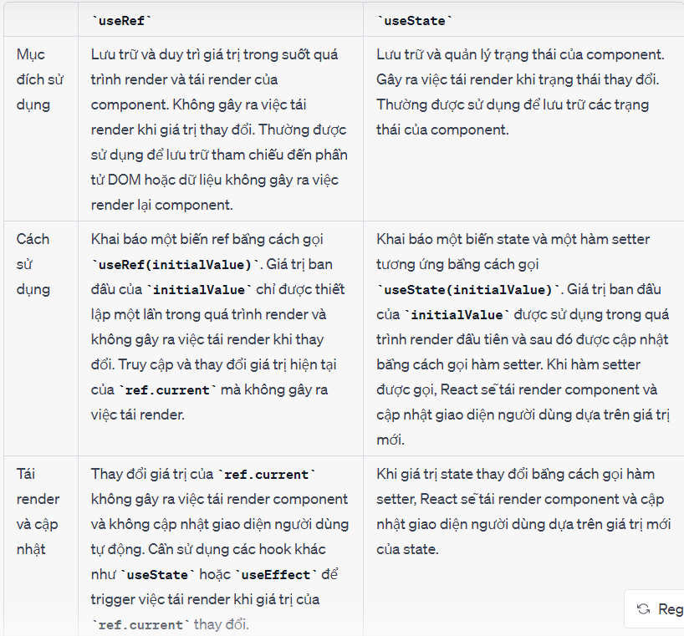
useRef khác useState như thế nào?

Slide 70
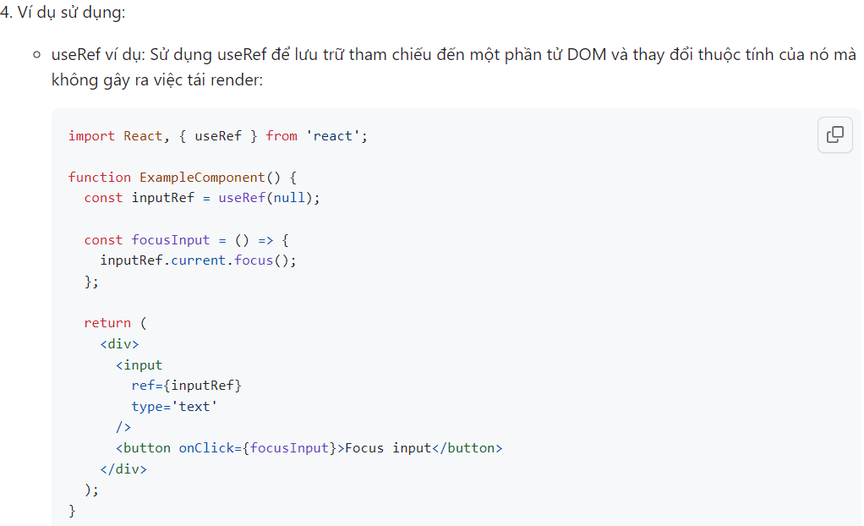

Slide 71
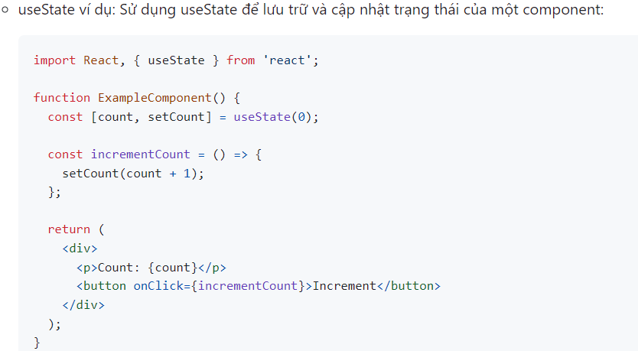

Slide 72
useCallback hook?
useCallback là một hook trong React được sử dụng để tối ưu hóa hiệu suất của các component bằng cách memorize (lưu trữ) các hàm callback. Khi sử dụng useCallback, một phiên bản memoized của hàm callback được tạo ra và chỉ được thay đổi khi các dependencies (phụ thuộc) của nó thay đổi.
Khi một component tái render, các hàm callback bên trong nó cũng được tạo lại, ngay cả khi các dependencies của chúng không thay đổi. Điều này có thể dẫn đến việc tạo ra các hàm callback mới mỗi lần component render lại, gây tốn tài nguyên và làm giảm hiệu suất.
Tuy nhiên, bằng cách sử dụng useCallback, bạn có thể chỉ định các dependencies của hàm callback. Khi các dependencies không thay đổi, phiên bản được lưu của hàm callback sẽ được sử dụng lại từ lần tái render trước đó, thay vì tạo ra một hàm callback mới. Điều này giúp giảm số lượng hàm callback được tạo ra và giúp cải thiện hiệu suất của component.

Slide 73
Cú pháp sử dụng useCallback như sau:
Trong đó:
callback: Hàm callback mà bạn muốn memorize.
dependencies: Một mảng các dependencies (phụ thuộc) mà hàm callback phụ thuộc vào. Khi một trong các dependencies thay đổi, hàm callback sẽ được tạo lại (hoạt động giống dependency của useEffect).

Slide 74
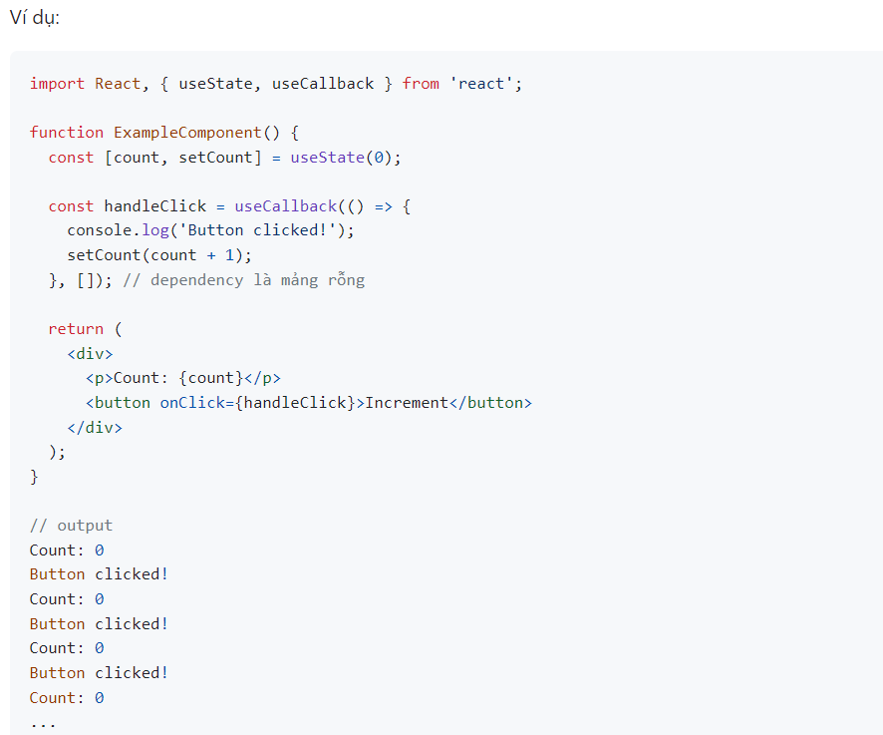
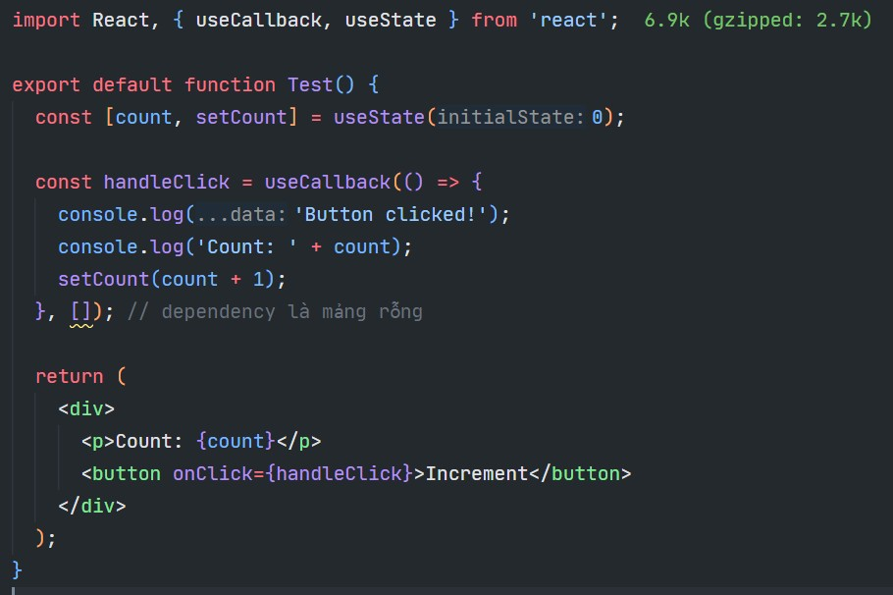

Slide 75
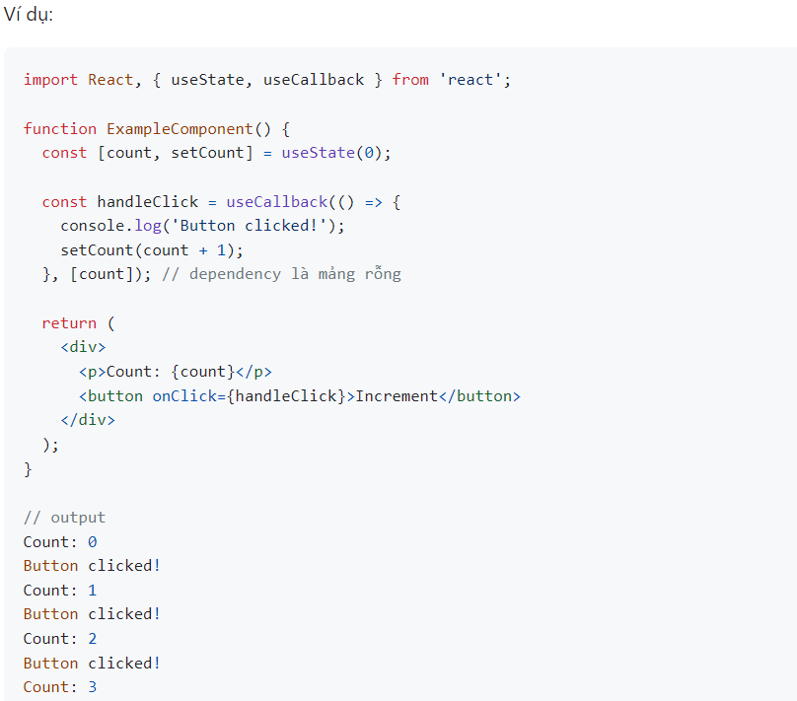

Slide 76
Ưu điểm:
Tránh render không cần thiết: Khi sử dụng useCallback với các dependency phù hợp, bạn có thể tránh render không cần thiết của các callback. Các hàm callback chỉ được tạo lại khi các dependency thay đổi, giúp tránh các render không cần thiết và tối ưu lại chỉ các phần cần được cập nhật.
Tối ưu hiệu suất: useCallback giúp tối ưu hiệu suất của các component bằng cách memorize (lưu trữ) các hàm callback. Điều này giúp giảm số lượng hàm callback được tạo ra mỗi lần tái render và cải thiện hiệu suất tổng thể của ứng dụng.

Slide 77
Nhược điểm:
Sử dụng bộ nhớ bổ sung: Việc memorize các hàm callback bằng useCallback sẽ sử dụng bộ nhớ bổ sung để lưu trữ các phiên bản của hàm. Điều này tuy không ảnh hưởng nhiều đến hiệu suất tổng thể của ứng dụng, nhưng có thể tăng sự sử dụng bộ nhớ.
Cần xác định đúng các dependency: Để sử dụng useCallback hiệu quả, bạn cần xác định đúng các dependency mà hàm callback phụ thuộc vào. Nếu bạn không xác định các dependency đúng cách, có thể dẫn đến việc hàm callback không được gọi lại khi cần thiết hoặc tái render không đúng.

Slide 78
Khi nào nên sử dụng:
Sử dụng useCallback khi bạn cần truyền một hàm callback vào các component con hoặc hooks khác. useCallback đảm bảo rằng các hàm callback không thay đổi khi không cần thiết, giúp tránh việc tái render không cần thiết của các component con.
Sử dụng useCallback khi bạn muốn tối ưu hiệu suất của các component bằng cách memorize các hàm callback. Điều này đặc biệt hữu ích khi các hàm callback được sử dụng trong các kịch bản tái render nhiều lần.

Slide 79
useMemo hook?
useMemo là một hook trong React được sử dụng để memorize (lưu trữ) giá trị tính toán và trả về giá trị đã memorize đó.
Nó giúp tối ưu hiệu suất của ứng dụng bằng cách tránh tính toán lại giá trị trong các trường hợp không cần thiết.

Slide 80
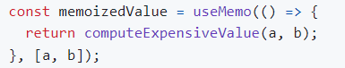
Cú pháp sử dụng lưu trữ giá trị tính toán:
Trong đó:
computeExpensiveValue() là một hàm tính toán giá trị mà bạn muốn memorize.
[a, b] là một mảng dependency (dependency array) chứa các giá trị mà computeExpensiveValue() phụ thuộc vào. Khi các giá trị trong dependency array thay đổi, computeExpensiveValue() sẽ được gọi lại để tính toán giá trị mới.
useMemo sẽ thực hiện tính toán giá trị của computeExpensiveValue() một lần duy nhất khi component được render lần đầu tiên hoặc khi các giá trị trong dependency array thay đổi. Giá trị tính toán sẽ được lưu trữ và trả về từ lần render tiếp theo trở đi, trừ khi các dependency thay đổi.

Slide 81
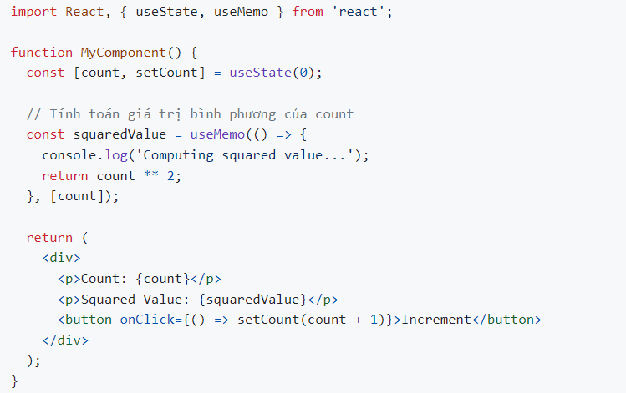

Slide 82
Ưu điểm:
Tối ưu hiệu suất: useMemo giúp tránh tính toán không cần thiết và render lại không cần thiết trong React. Nó memorize giá trị tính toán và chỉ tính toán lại khi các dependency thay đổi, giúp cải thiện hiệu suất của ứng dụng.
Tái sử dụng giá trị tính toán: Khi sử dụng useMemo, bạn có thể lưu trữ và tái sử dụng các giá trị tính toán, giúp tránh việc tính toán lại các giá trị trong các lần render tiếp theo.

Slide 83
Nhược điểm:
Gây thêm độ phức tạp cho mã: Một số trường hợp sử dụng useMemo có thể làm mã trở nên phức tạp hơn do phải quản lý các dependencies và giá trị tính toán. Nếu không cẩn thận, có thể dẫn đến mã khó hiểu và khó bảo trì.
Sử dụng bộ nhớ bổ sung: giống useCallback, sử dụng bộ nhớ bổ sung để lưu trữ các phiên bản.

Slide 84
Khi nào nên sử dụng:
Sử dụng useMemo khi bạn có một giá trị tính toán phức tạp hoặc tốn nhiều thời gian, và bạn muốn tránh việc tính toán lại trong mỗi lần render không cần thiết.

Slide 85
Custom hook?
Custom hook là một khái niệm trong React cho phép bạn tái sử dụng logic state và side effects (hiệu ứng phụ) giữa các component khác nhau. Nó cho phép bạn tạo ra một tập hợp các hàm hooks và logic tương ứng, và sau đó sử dụng các hàm này trong nhiều component khác nhau.
Custom hook thường được tạo bằng cách sử dụng các hooks có sẵn (như useState, useEffect, useContext, v.v.) và kết hợp chúng với logic do bạn định nghĩa.

Slide 86
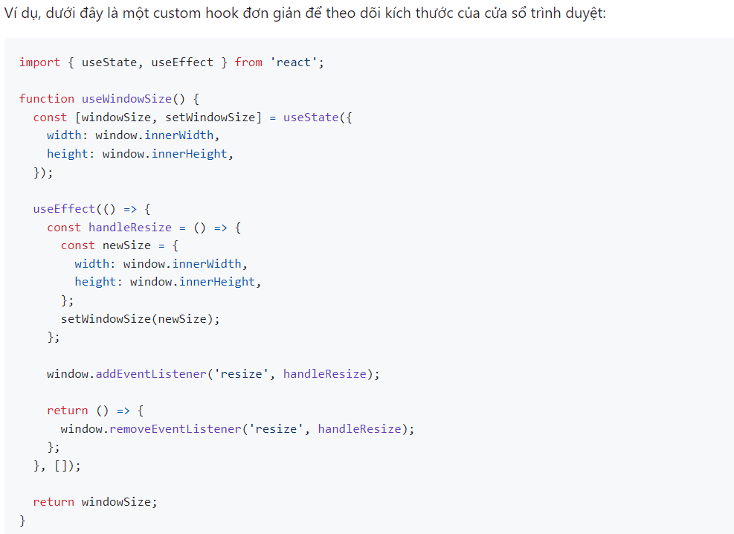

Slide 87
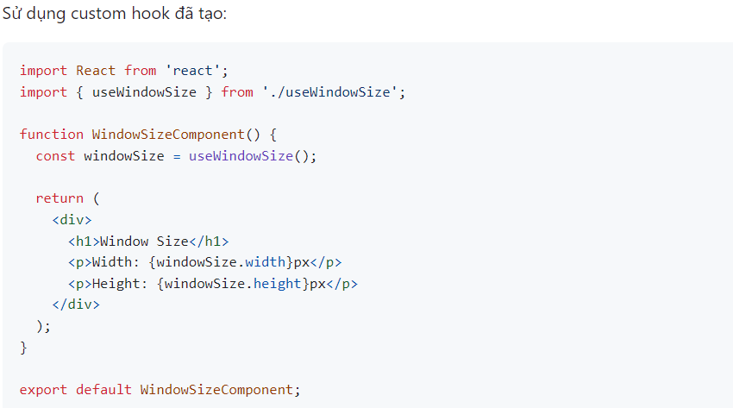

Slide 88
Ưu điểm:
Tái sử dụng logic: Custom hook cho phép bạn tạo ra một tập hợp các hàm hooks và logic tương ứng, giúp tái sử dụng logic state và side effects giữa các component khác nhau. Điều này giúp tránh việc viết lại mã logic và giữ mã dễ bảo trì và mở rộng.
Tách biệt logic: Custom hook giúp tách biệt logic khỏi UI. Bằng cách đóng gói logic vào custom hook, bạn có thể tập trung vào việc xây dựng giao diện người dùng mà không phải quan tâm đến chi tiết cài đặt của logic.
Cải thiện đọc mã: Bằng cách sử dụng custom hook, bạn có thể tạo ra các hàm hooks có tên có ý nghĩa và tái sử dụng chúng trong nhiều component khác nhau. Điều này giúp mã trở nên dễ đọc, dễ hiểu và dễ duy trì.

Slide 89
Nhược điểm:
Khó định vị lỗi: Khi sử dụng custom hook, việc định vị và gỡ lỗi lỗi có thể trở nên phức tạp hơn. Vì nó tái sử dụng logic giữa nhiều component, lỗi có thể xuất hiện ở nhiều nơi và khó tìm ra nguyên nhân chính xác.
Mơ hồ về nguyên tắc: Custom hook không có nguyên tắc nghiêm ngặt và có thể dẫn đến việc sử dụng không đúng cách.

Slide 90
Khi nào nên sử dụng:
Sử dụng custom hook khi bạn cần tái sử dụng logic state và side effects giữa nhiều component khác nhau.
Sử dụng custom hook khi bạn muốn tách biệt logic khỏi giao diện người dùng và giữ mã dễ bảo trì và mở rộng.
Sử dụng custom hook khi bạn muốn tạo ra một tập hợp các hàm hooks có tên có ý nghĩa, giúp mã trở nên dễ đọc và dễ hiểu hơn.

Slide 91
Redux
Redux là một thư viện quản lý trạng thái (state management) cho ứng dụng web JavaScript. Nó được sử dụng rộng rãi trong các ứng dụng React, nhưng cũng có thể được sử dụng với các framework JavaScript khác hoặc thậm chí không dùng framework nào.
Redux giúp bạn quản lý trạng thái ứng dụng một cách dễ dàng và dự đoán được. Nó áp dụng các nguyên tắc từ kiến trúc Flux, với một luồng dữ liệu một chiều, giúp đơn giản hóa việc theo dõi và cập nhật trạng thái của ứng dụng.

Slide 92
Các khái niệm chính trong Redux bao gồm:
Store: Là nơi lưu trữ toàn bộ trạng thái của ứng dụng. Store là một object bao gồm các phương thức để truy cập và cập nhật trạng thái.
Actions: Là các đối tượng JavaScript mô tả một sự kiện xảy ra trong ứng dụng. Mỗi action có một thuộc tính type để chỉ định loại action và các thuộc tính khác để mang thông tin liên quan.
Reducers: Là các hàm xử lý nhận vào trạng thái hiện tại và action, và trả về trạng thái mới dựa trên action đó. Reducers xác định cách thức cập nhật trạng thái trong Redux.
Dispatch: Là phương thức của store, cho phép gửi action tới store để cập nhật trạng thái. Khi một action được dispatch, Redux sẽ gọi các reducers tương ứng để xác định trạng thái mới.
Subscribe: Là phương thức của store, cho phép đăng ký các hàm lắng nghe (listener) để theo dõi sự thay đổi trạng thái trong store. Khi trạng thái thay đổi, các hàm lắng nghe sẽ được gọi.

Slide 93


Slide 94
Cách sử dụng redux:
Cài đặt package để sử dụng: npm install redux react-redux
Định nghĩa Reducer:
Định nghĩa store và kết nối với reducer:
Tạo component Counter.js để hiển thị số lần nhấn nút và kết nối với store:
Trong file App.js, sử dụng component Counter và cung cấp store thông qua Provider từ react-redux:

Slide 95
Ưu điểm:
Quản lý trạng thái tập trung: Redux giúp tập trung quản lý trạng thái ứng dụng trong một store duy nhất. Điều này giúp dễ dàng theo dõi và debug trạng thái ứng dụng.
Trạng thái dự đoán được: Redux sử dụng một luồng dữ liệu một chiều (one-way data flow) và các reducer không thay đổi trạng thái mà tạo ra các trạng thái mới. Điều này giúp dễ dàng dự đoán các thay đổi trạng thái và giúp kiểm tra và tái sử dụng code dễ dàng hơn.
Hỗ trợ cho ứng dụng lớn: Redux có khả năng quản lý trạng thái phức tạp của các ứng dụng lớn và phân tách logic xử lý trạng thái (reducers) và logic xử lý hành động (actions).
Đa nền tảng: Redux không phụ thuộc vào bất kỳ framework nào cụ thể và có thể được sử dụng trong nhiều dự án JavaScript, bao gồm React, Angular, Vue và cả ứng dụng Node.js.

Slide 96
Nhược điểm:
Cú pháp phức tạp: Redux yêu cầu viết nhiều mã để định nghĩa reducers, actions và các thành phần khác. Điều này có thể gây khó khăn và làm tăng độ phức tạp của mã nguồn.

Slide 97
Khi nào nên sử dụng:
Sử dụng Redux khi ứng dụng có trạng thái phức tạp, có nhiều thành phần chia sẻ trạng thái hoặc cần quản lý trạng thái toàn cục.
Sử dụng Redux khi bạn cần theo dõi lịch sử trạng thái, hoặc cần thực hiện các hành động như log trạng thái hoặc hoàn tác/hồi phục.
Sử dụng Redux khi bạn muốn tách biệt logic xử lý trạng thái và logic xử lý hành động để dễ dàng kiểm tra và tái sử dụng code.

Slide 98
Một số loại Redux
Redux Toolkit
React-Redux
Redux Saga
Redux Thunk
Reselect

Slide 99
Redux Toolkit là một bộ công cụ (toolkit) chính thức từ Redux được thiết kế để giúp đơn giản hóa việc quản lý trạng thái trong ứng dụng Redux. Nó giúp tối ưu hóa hiệu suất và tạo ra mã Redux dễ đọc và dễ bảo trì hơn.
Redux Toolkit bao gồm một số tính năng quan trọng như createSlice, configureStore, và createAsyncThunk(tạo ra các actions bất đồng bộ).

Slide 100
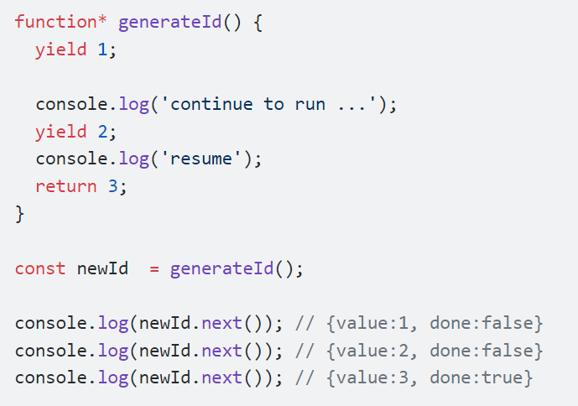
Redux Saga là một thư viện middleware cho Redux, được sử dụng để quản lý các tác vụ bất đồng bộ (asynchronous tasks) trong ứng dụng Redux. Nó cho phép bạn thực hiện các tác vụ như gọi API, xử lý side effects và đồng bộ hóa các action Redux một cách dễ dàng và linh hoạt.
Redux Saga hoạt động dựa trên generator functions (hàm sinh) của JavaScript, cho phép bạn viết mã bất đồng bộ theo cách tưởng tượng và kiểm soát các tác vụ bất đồng bộ một cách rõ ràng.

Slide 101
Redux Thunk là một middleware cho Redux, cho phép bạn viết các action creator trả về một hàm thay vì một action object thông thường. Điều này cho phép bạn xử lý các tác vụ bất đồng bộ, như gọi API, và điều khiển quá trình dispatch các action trong Redux.
Hàm action này có thể nhận hai tham số là dispatch và getState, cho phép bạn dispatch các action khác và truy cập trạng thái hiện tại của Redux store.

Slide 102
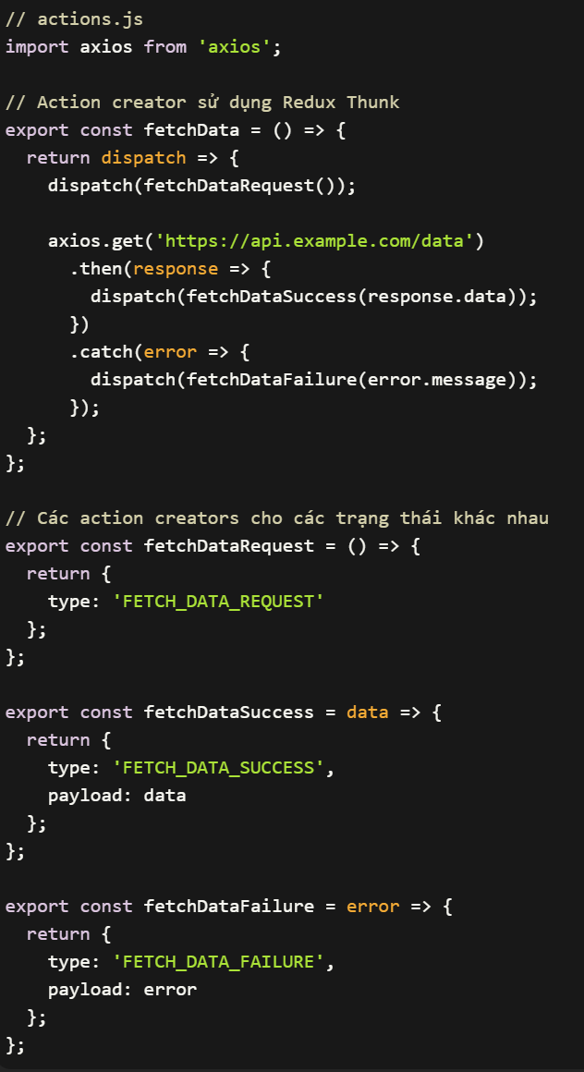
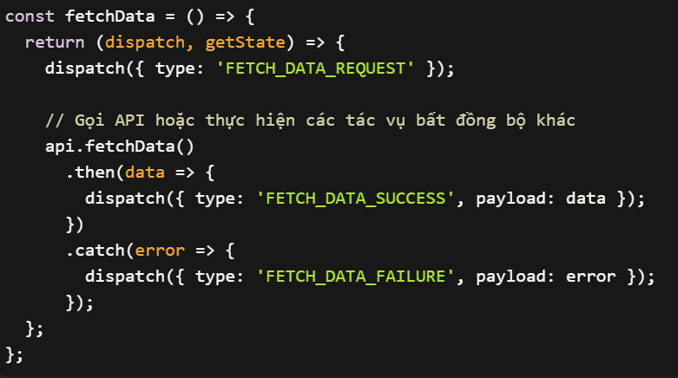

Slide 103
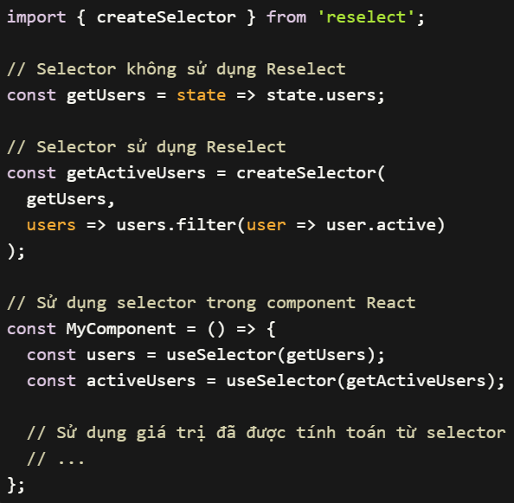
Reselect là một thư viện JavaScript giúp tối ưu hóa việc lấy dữ liệu từ Redux store trong ứng dụng React. Nó cung cấp các selector memoized, tức là các hàm truy xuất dữ liệu từ Redux store sẽ được lưu trữ kết quả trước đó và chỉ tính toán lại khi các giá trị phụ thuộc thay đổi. Điều này giúp giảm số lần tính toán không cần thiết và tăng hiệu suất ứng dụng.
Trong ví dụ trên, chúng ta tạo selector getUsers để lấy danh sách người dùng từ Redux store. Sau đó, chúng ta tạo selector getActiveUsers sử dụng hàm createSelector từ Reselect. Selector getActiveUsers nhận đầu vào là getUsers và sử dụng nó để lọc ra danh sách người dùng đang active.
Trong component React, chúng ta sử dụng hook useSelector từ react-redux để lấy giá trị từ Redux store. Bằng cách truyền selector vào useSelector, chúng ta có thể lấy danh sách người dùng và danh sách người dùng active đã được tính toán từ selector.
Mỗi khi Redux store thay đổi, Reselect sẽ kiểm tra các giá trị phụ thuộc của selector (getUsers trong trường hợp này) và chỉ tính toán lại giá trị mới nếu các giá trị phụ thuộc thay đổi. Điều này giúp tránh tính toán không cần thiết và tối ưu hiệu suất ứng dụng.

Slide 104
THANK YOU!

